Slide 1
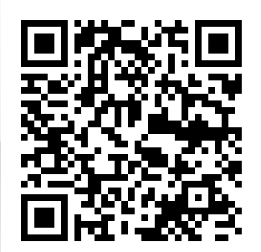
三重大学医学部附属病院 腎代替療法双方向セミナー
導入期加算３算定施設が実施する腎代替療法に関わる研修
これだけは知っておきたい
腎代替療法説明における大切なポイント
２０２３年７月２０日（木）１８：００～１９:４５
対象：導入期加算１・２算定施設
― プログラム ―
◎座長 村田智博先生 腎臓内科科長
第１部
■講演１
「腹膜透析療法 その魅力を知ることから」
腎不全看護認定看護師 藤見奈央先生
■講演２
「腎移植 あなたは伝えることができますか？」
レシピエント移植コーディネーター 浦和愛子先生
第2部
■講演３
「療法選択外来の実際」
腎代替療法専門指導士 看護師 加藤美奈先生
当講演会はZOOMウェビナーを用いたウェブ講演会です。
メールアドレスの登録が必要となります。QRコード又は下記のURLより
参加申し込みをお願いいたします。（申込〆切：2023年7月14日）
（１名につき１端末でご参加ください。）
※腎代替療法に関わる研修（施設認定）の参加及び腎代替療法専門指導士更新のための参加証
発行に関する注意事項
https://baxter.zoom.us/webinar/register/WN_Wvac7_l5RXOxFPktCydguQ
★2023年2月開催分と同じ内容です。
①セミナーの90分～全時間のご視聴をお願いいたします。
（ウェビナーへの接続時間をもとに参加時間が計算されます）
②出席状況の確認および双方向性セミナーのため、講演後に配信されるアンケートにご回答下さい。
③上記2点の条件を満たされた方へ参加証を発行いたします。
※セミナー参加者名簿を保存し、腎代替療法専門職推進協会に提出することを予めご了承下さい。
主催：三重大学医学部附属病院/バクスター株式会社
後援：日本腎代替療法医療専門職推進協会
問い合わせ先：バクスター株式会社 腹膜透析事業部
丹羽宏彰（090-5340-0322） hiroaki_niwa@baxter.com

